Slide 1
Годовой отчет воспитателя 2024-2025 гг.
Зуева Елена Рамильевна

Slide 2
Задачи
Совершенствовать систему оздоровительной работы по сохранению и укреплению физического и психического здоровья детей дошкольного возраста. Внедрить краткосрочные образовательные практики по здоровье сбережению в воспитательно-образовательный процесс.
Продолжать совершенствовать содержание воспитательно-образовательного процесса направленного на формирование предпосылок духовно-нравственных качеств через внедрение образовательной технологии «Музейная педагогика».
Создать условия для повышения профессиональной компетенции педагогов через курсы повышения квалификации, а так же организацию работы по наставничеству для молодых педагогов в МБДОУ.

Slide 3
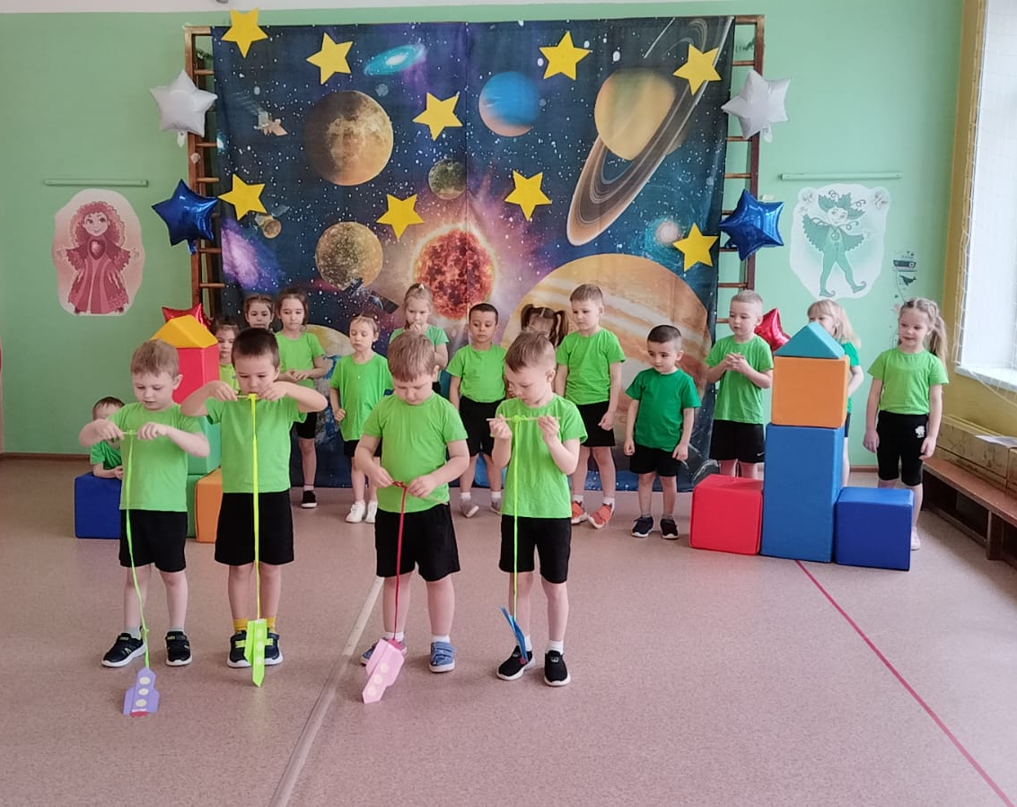
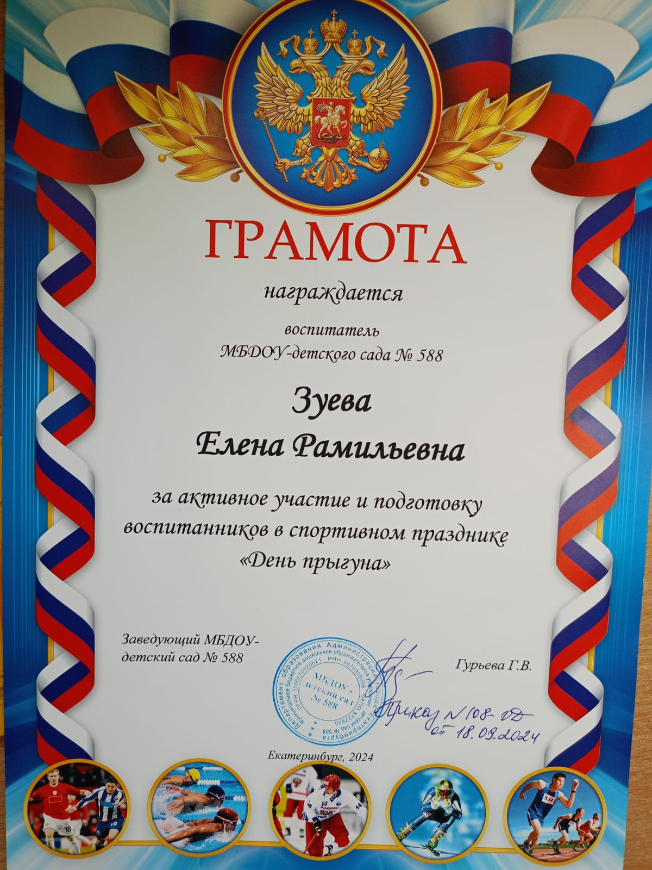
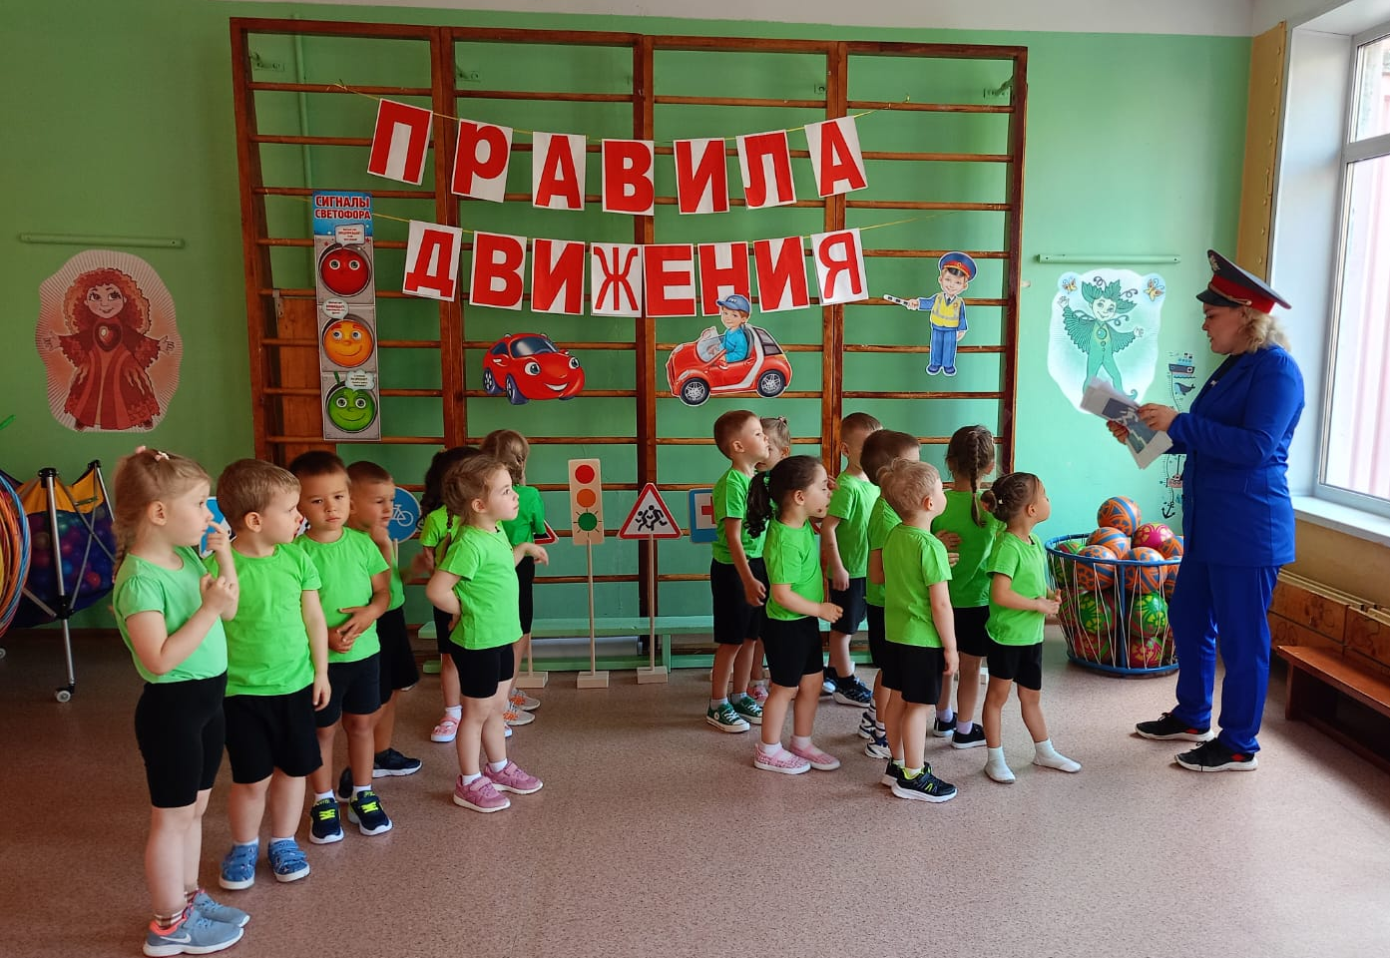
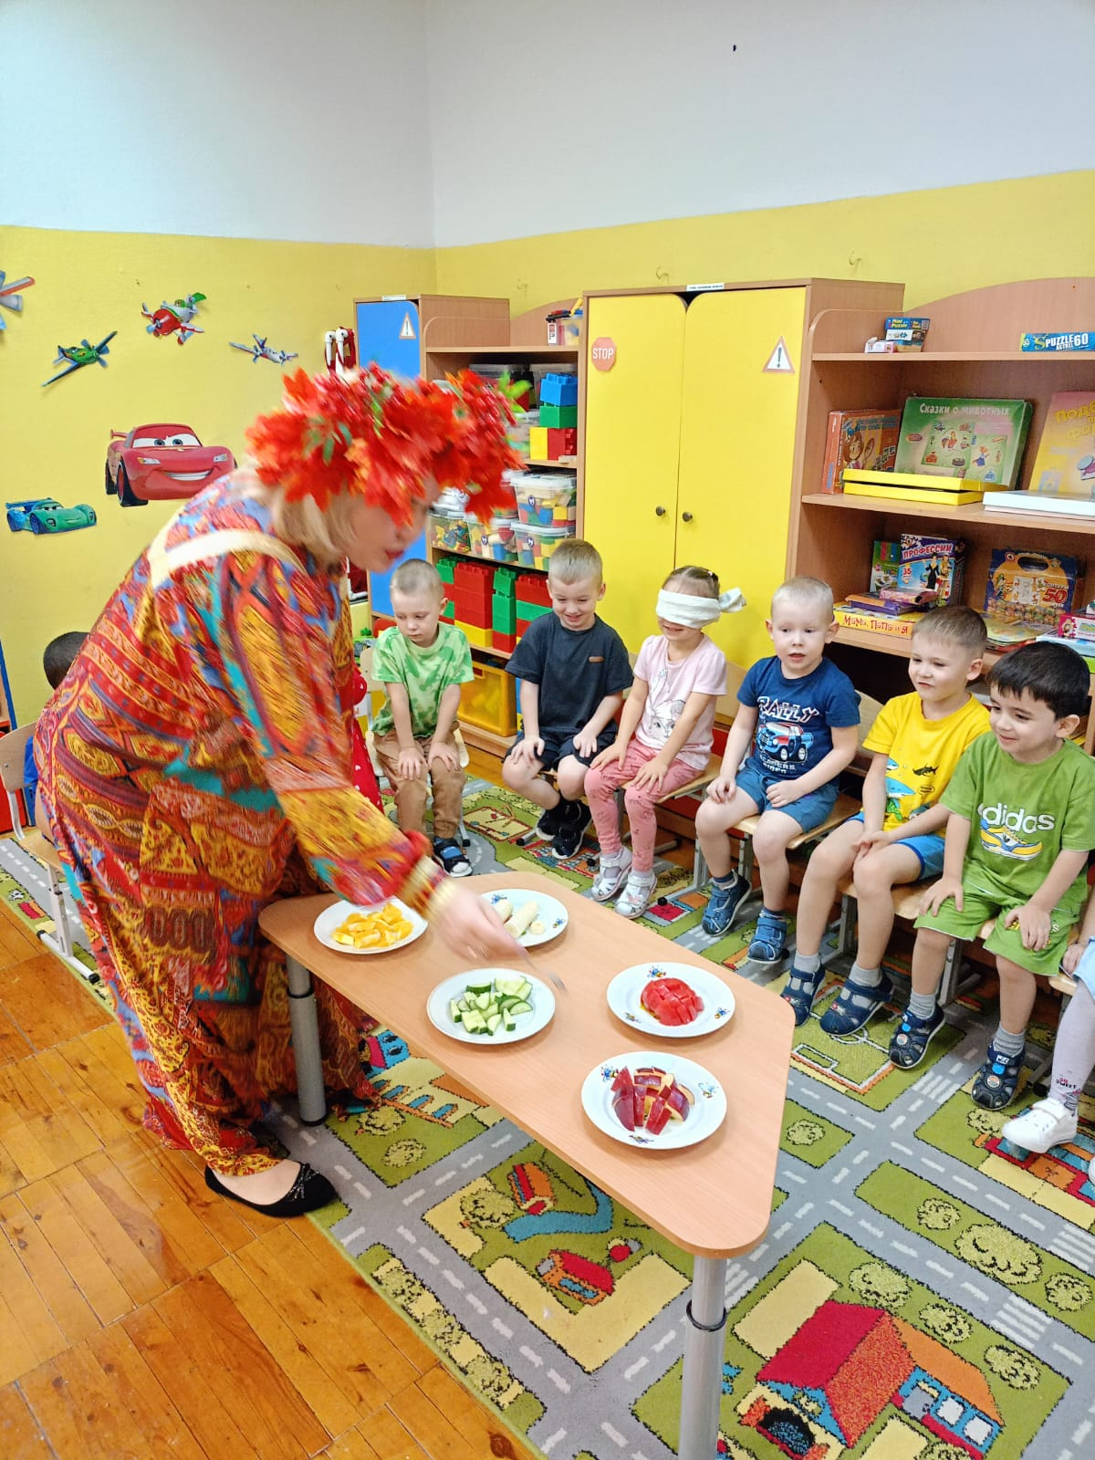
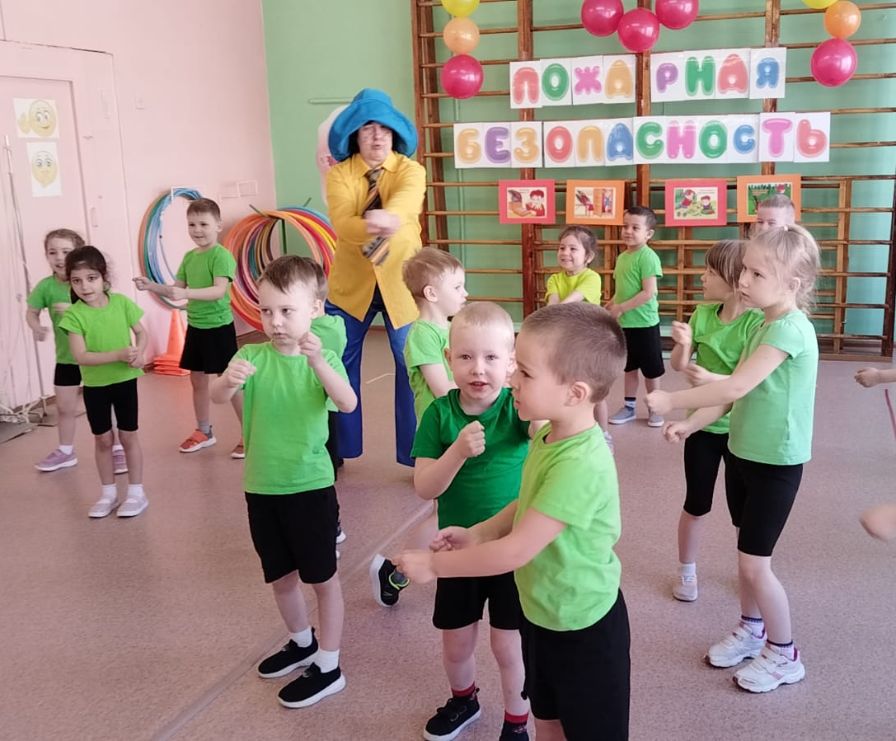
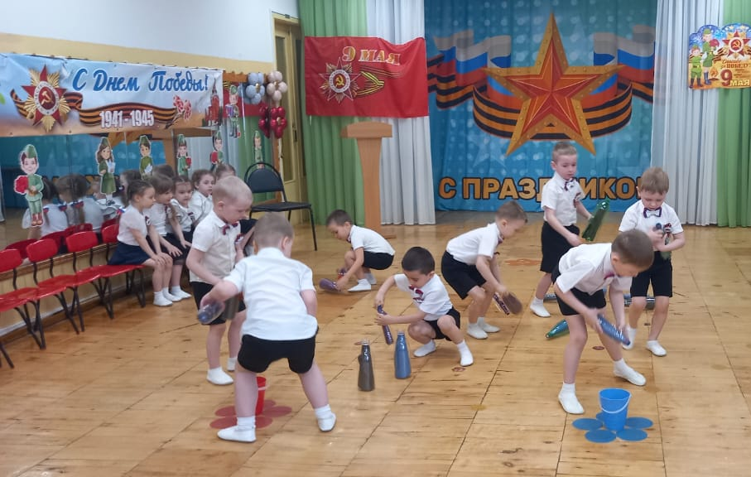
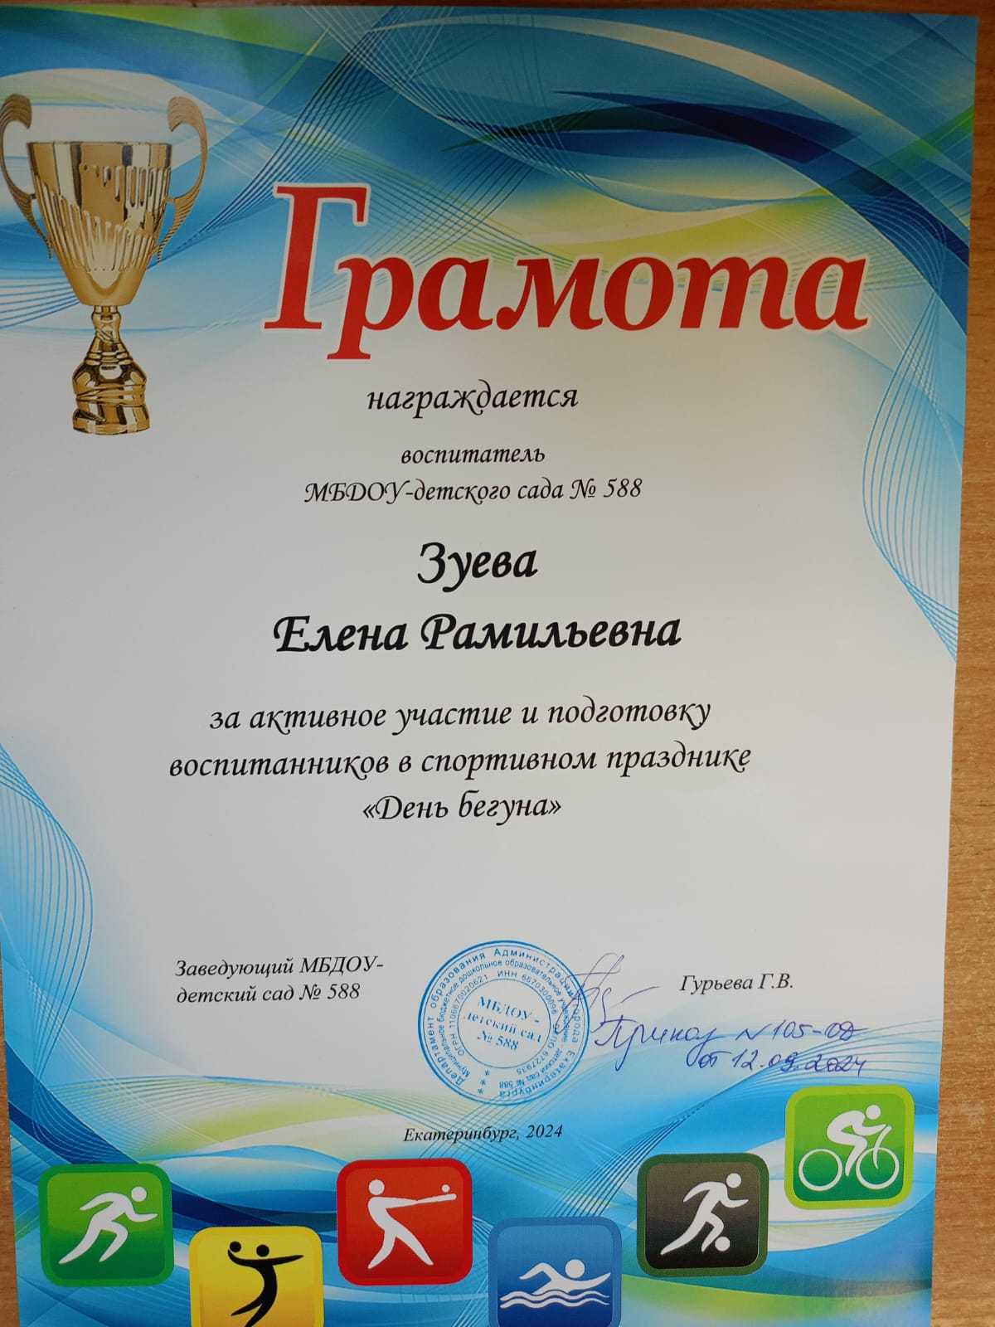
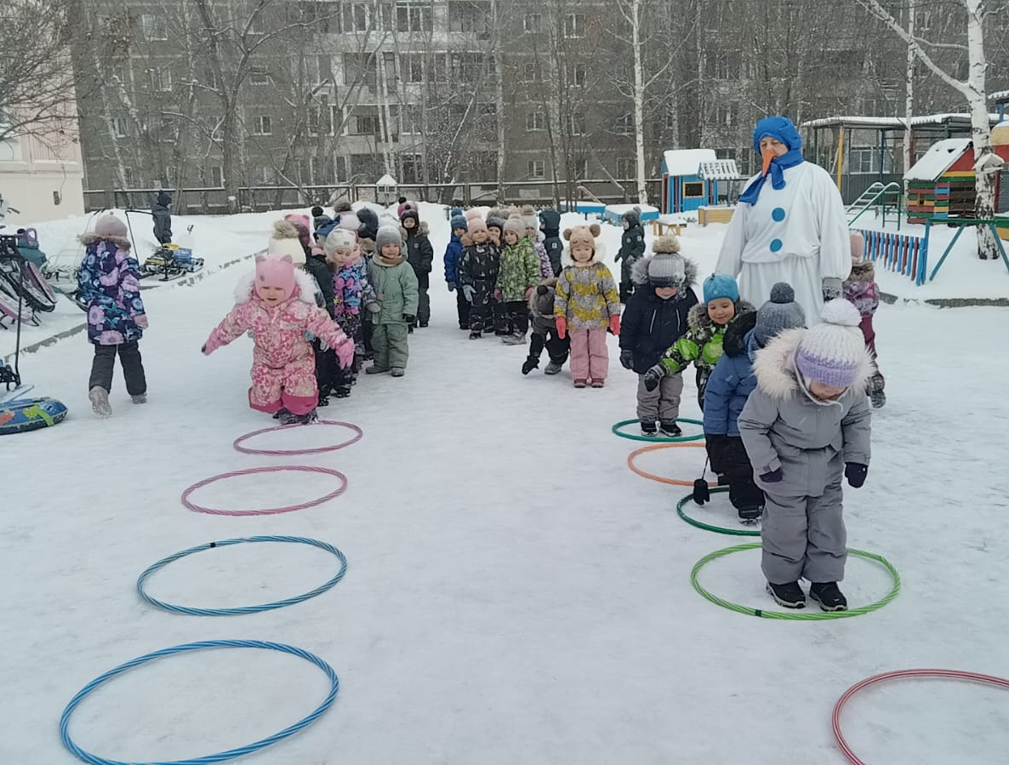
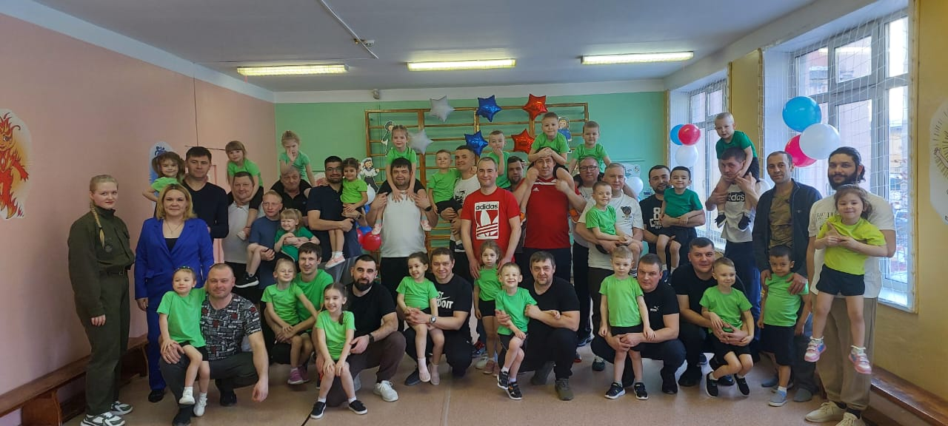
СПОРТИВНО –ОЗДОРОВИТЕЛЬНЫЕ МЕРОПРИЯТИЯ
-спортивный досуг с папами «День защитника Отечества»
-спортивный досуг «Путешествие с Незнайкой на луну»
-спортивный досуг «Пожарная безопасность»
-спортивное мероприятие «День бегуна»
-спортивное мероприятие «День прыгуна»
-спортивное развлечение «Зимние забавы со снеговиком»
-спортивное развлечение «Пожарная безопасность»
-развлечение «День Победы»

Slide 4
Утренняя гимнастика
Физкультурное занятие
Физкультминутки
Подвижные игры
Физические игры
Закаливание
Дыхательная гимнастика
Физкультурные досуги
Упражнения между занятиями (динамическая пауза)
Летние забавы на прогулках

Slide 5
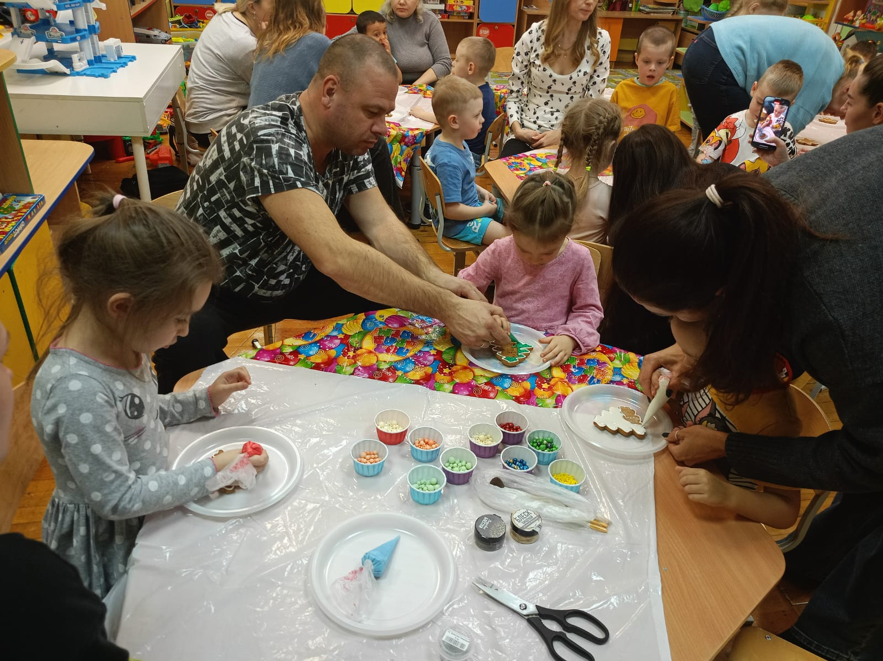
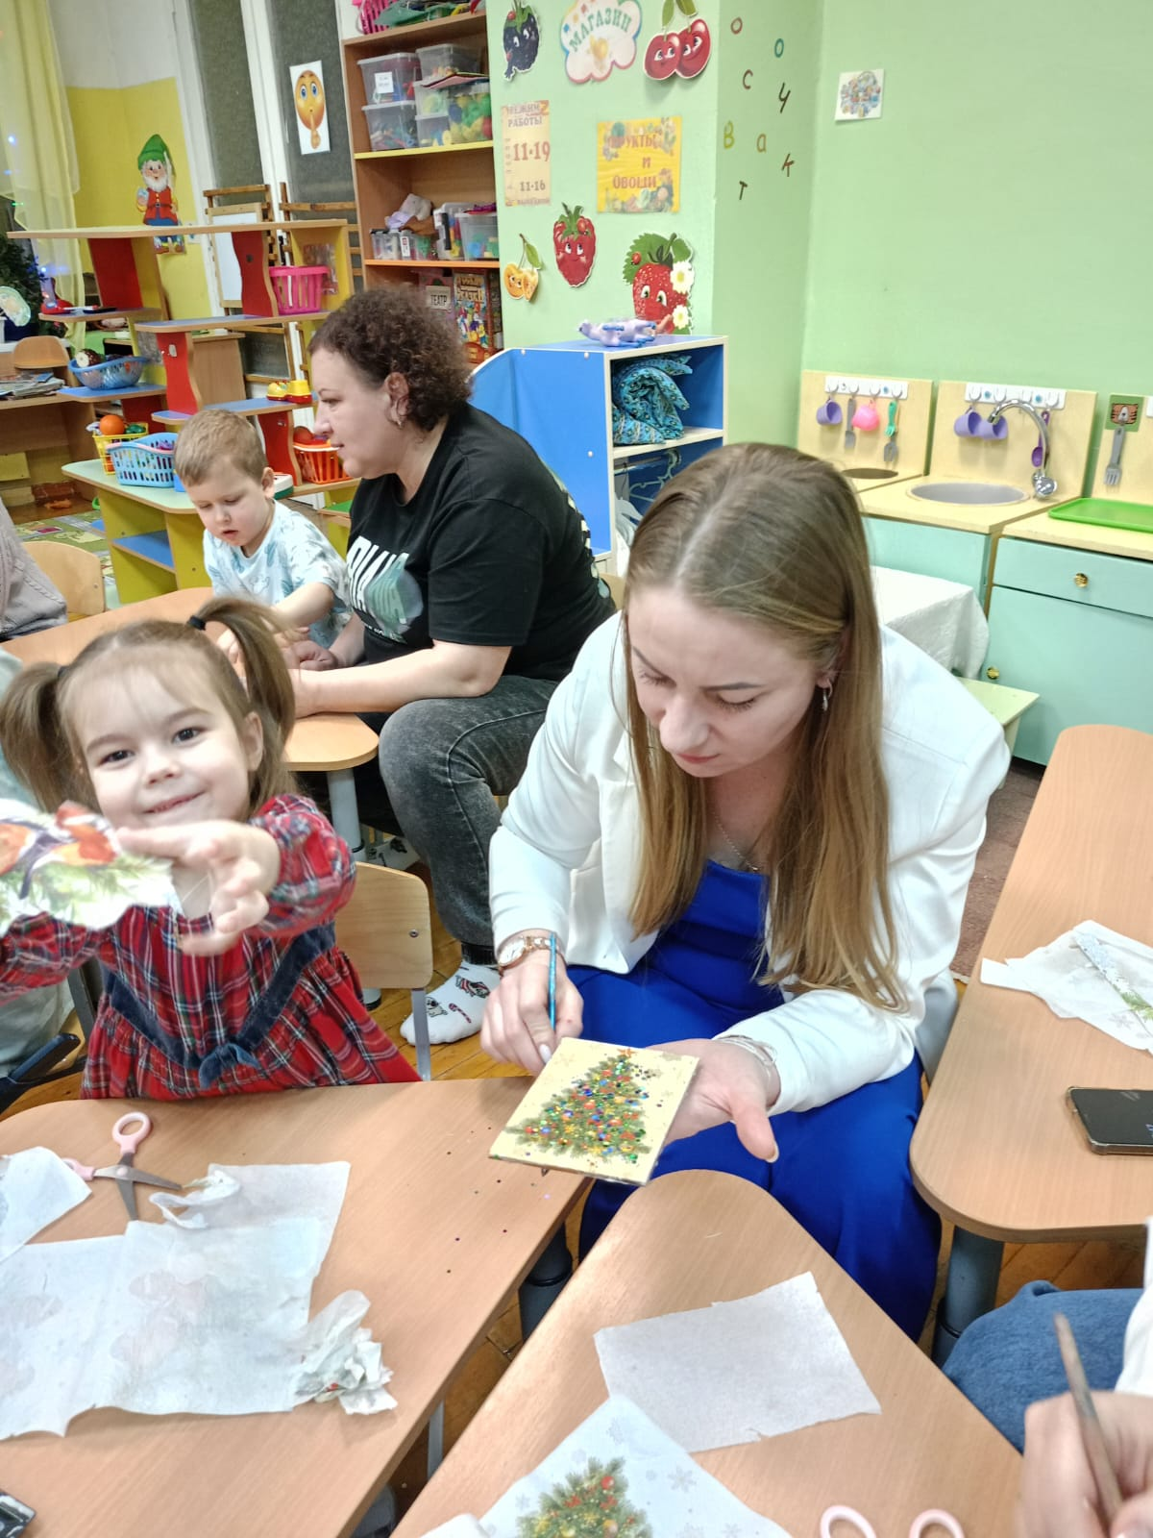
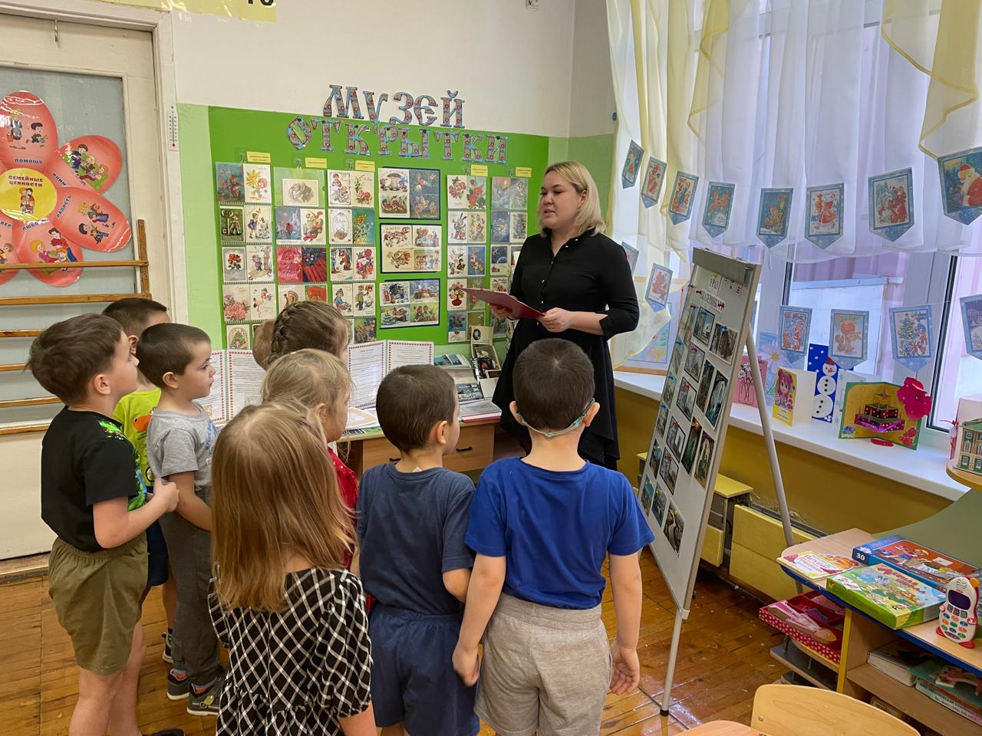
В рамках образовательной технологии
«Музейная педагогика» реализовано:
-Создание музейного уголка «Открытки»
Организация выставки детско-родительских работ
Проведено два мастер –класса для родителей
«Подставка для кружки в технике «Декупаж»
«Пряничная открытка»
Открытое занятие «Мир открыток» для детей старшего дошкольного возраста
Участие в конкурсе МБДОУ

Slide 6
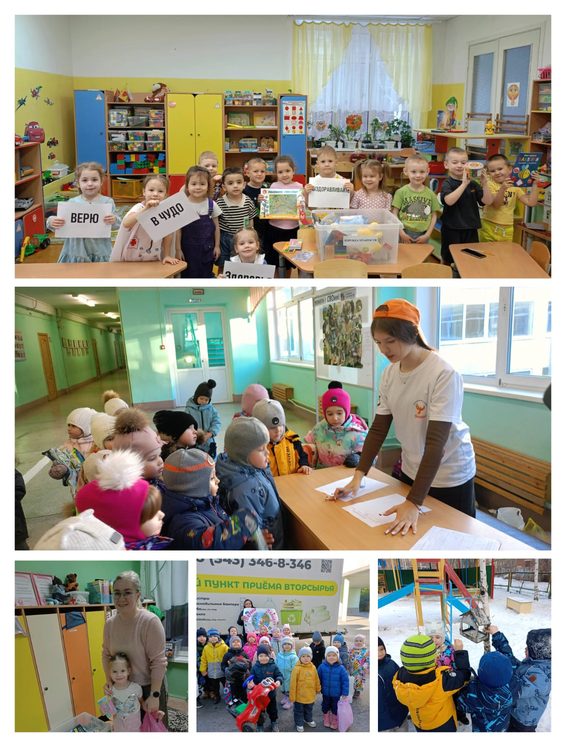
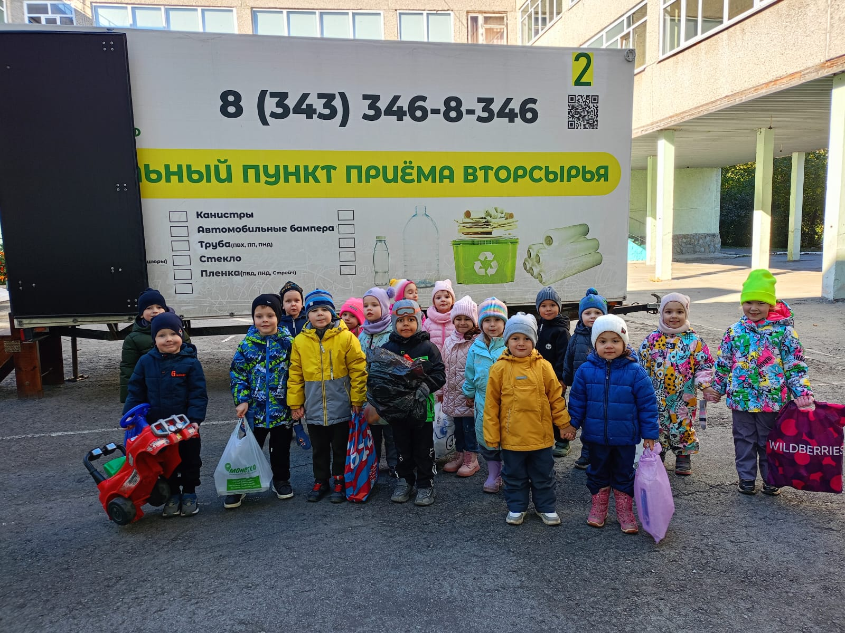
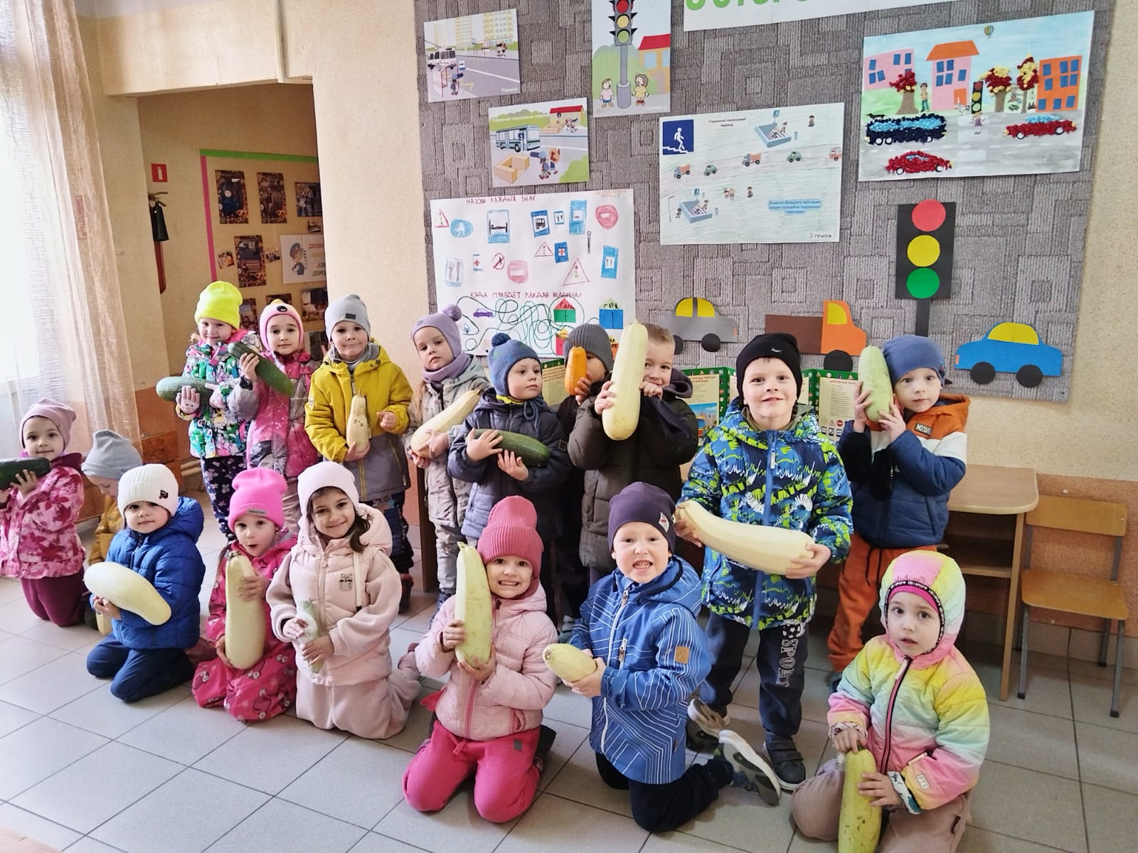
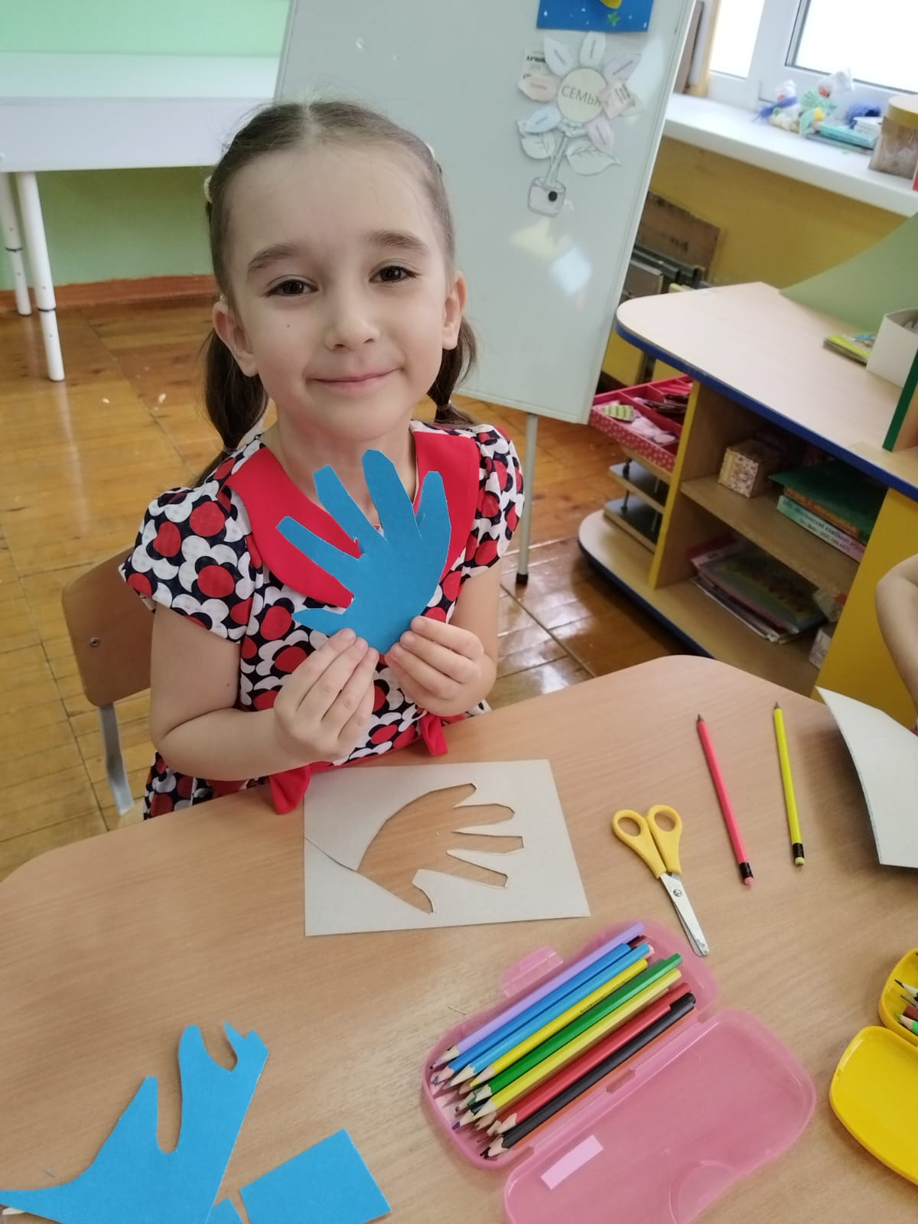
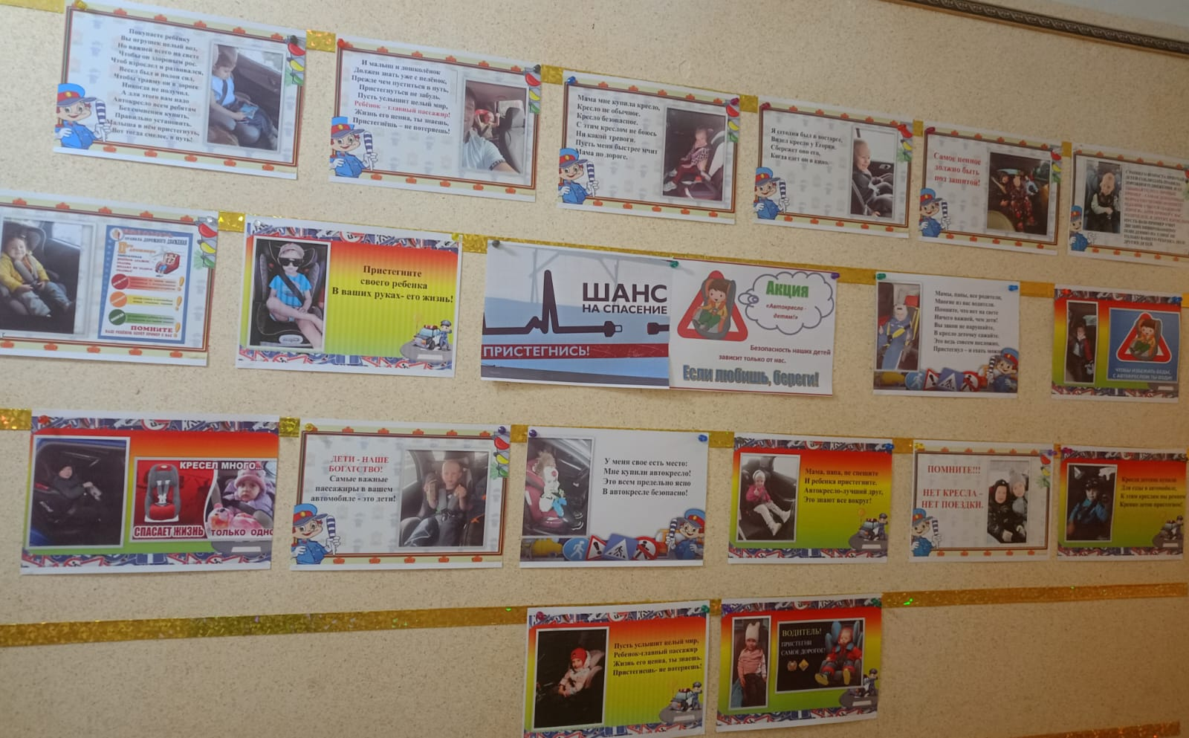
АКЦИИ
1. Социальная акция «Коробка храбрости» (сбор игрушек и канцтоваров для детей с онкозаболеваниями)
2. Благотворительная акция «Мир добрых дел» (сбор средств личной гигиены для Дома малютки)
3. Экологическая акция «Сдай макулатуру- спасибо дерево»
4. Экологическая акция «Пластик соберись»
5. Акция «Поделись урожаем» (сбор овощей и фруктов для контактного зоопарка»
6. Социальная акция «Пристегни самое дорогое»
7. Благотворительная акция поддержки бригадам Морской Пехоты Тихо-океанского флота (сбор гуманитарной помощи СВО)
8. Акция «Зажги синим» (всемирный день распространения информации об аутизме)
9. Акция «Синий платочек», посвященная 80-летию Победы
10. Городская акция «Лента Победы»
11. Акция «Миска добра» (сбор для приюта бездомных животных

Slide 7
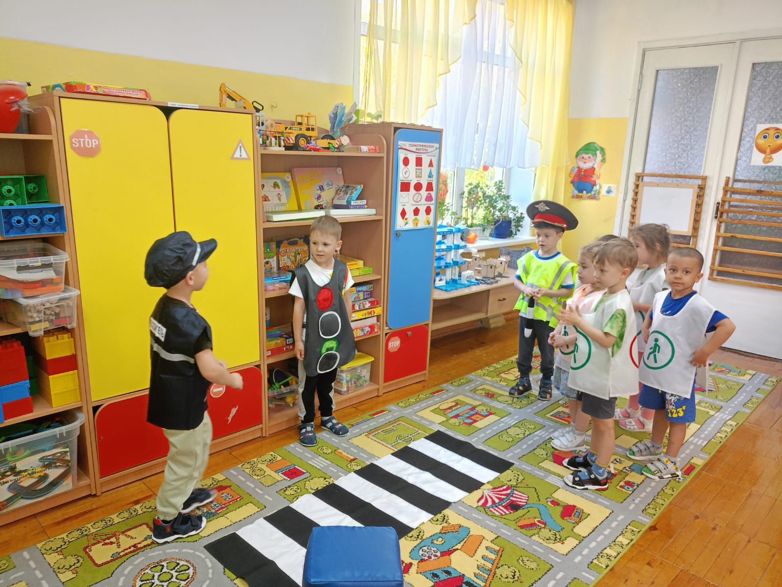
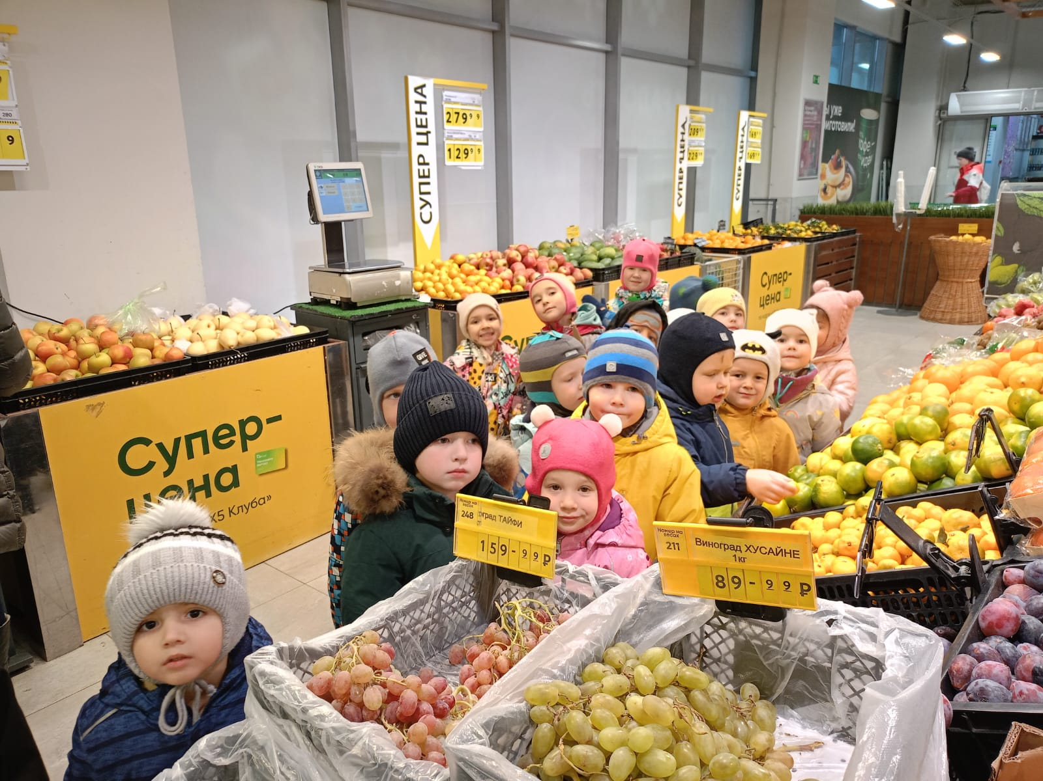
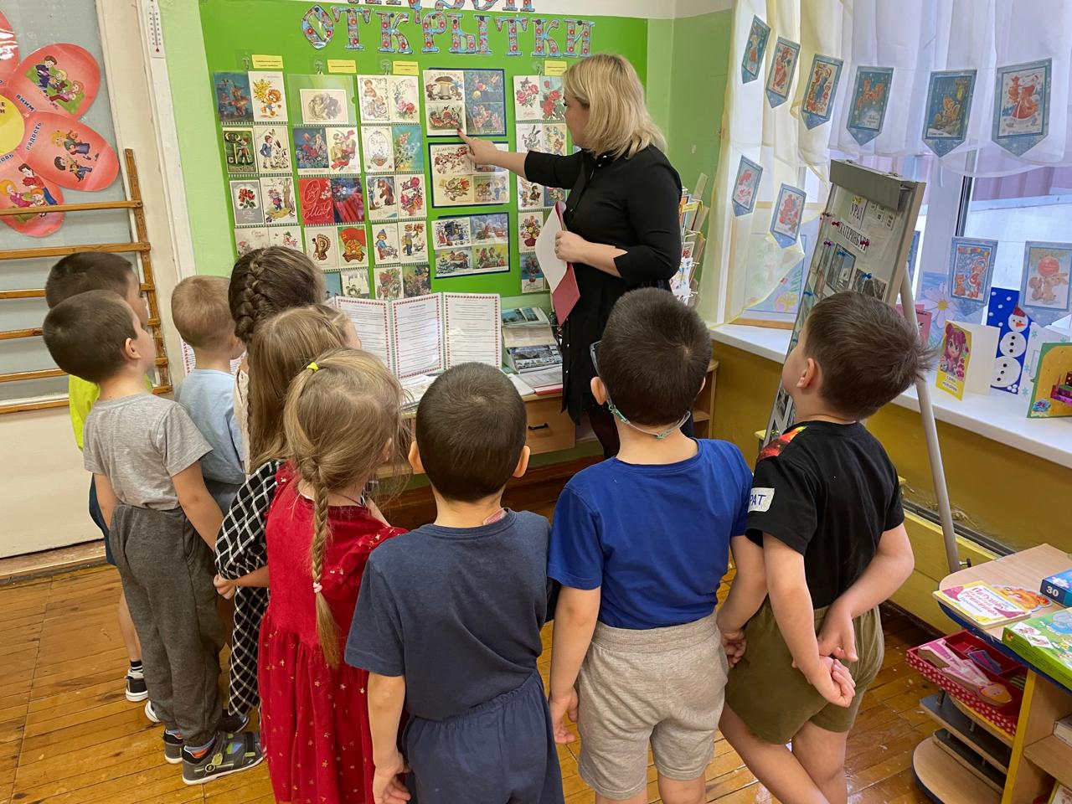
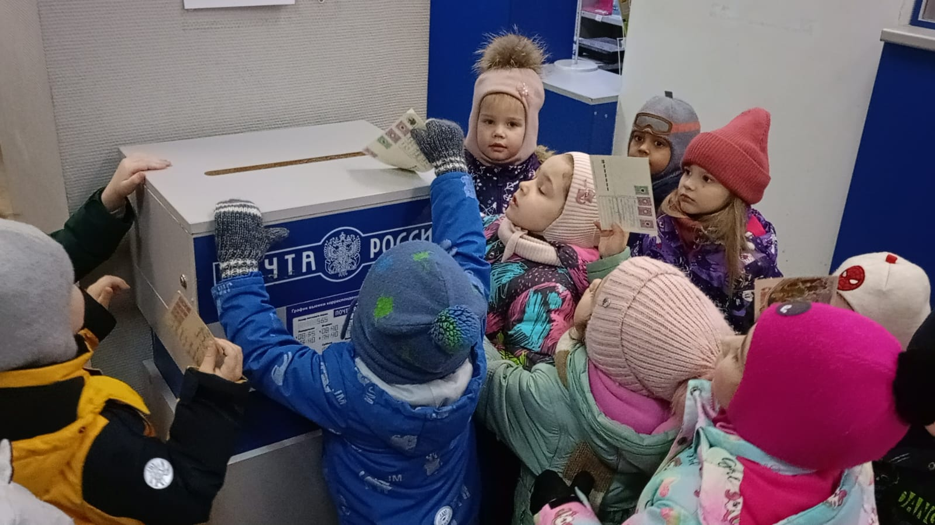
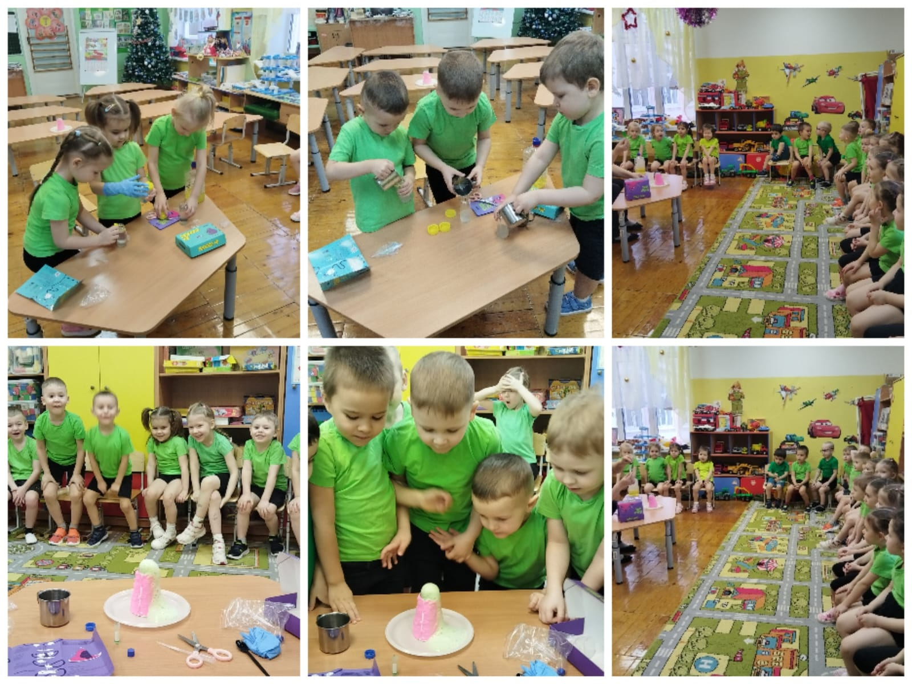
ПРОЕКТЫ
«Дорожный марафон»
«Сады здоровья»
«От сердца к сердцу- искусство открыток»
«Новогоднее настроение»
«Чудеса, опыты, эксперименты»
«Весенние цветы»
«Мир космонавтики»

Slide 8
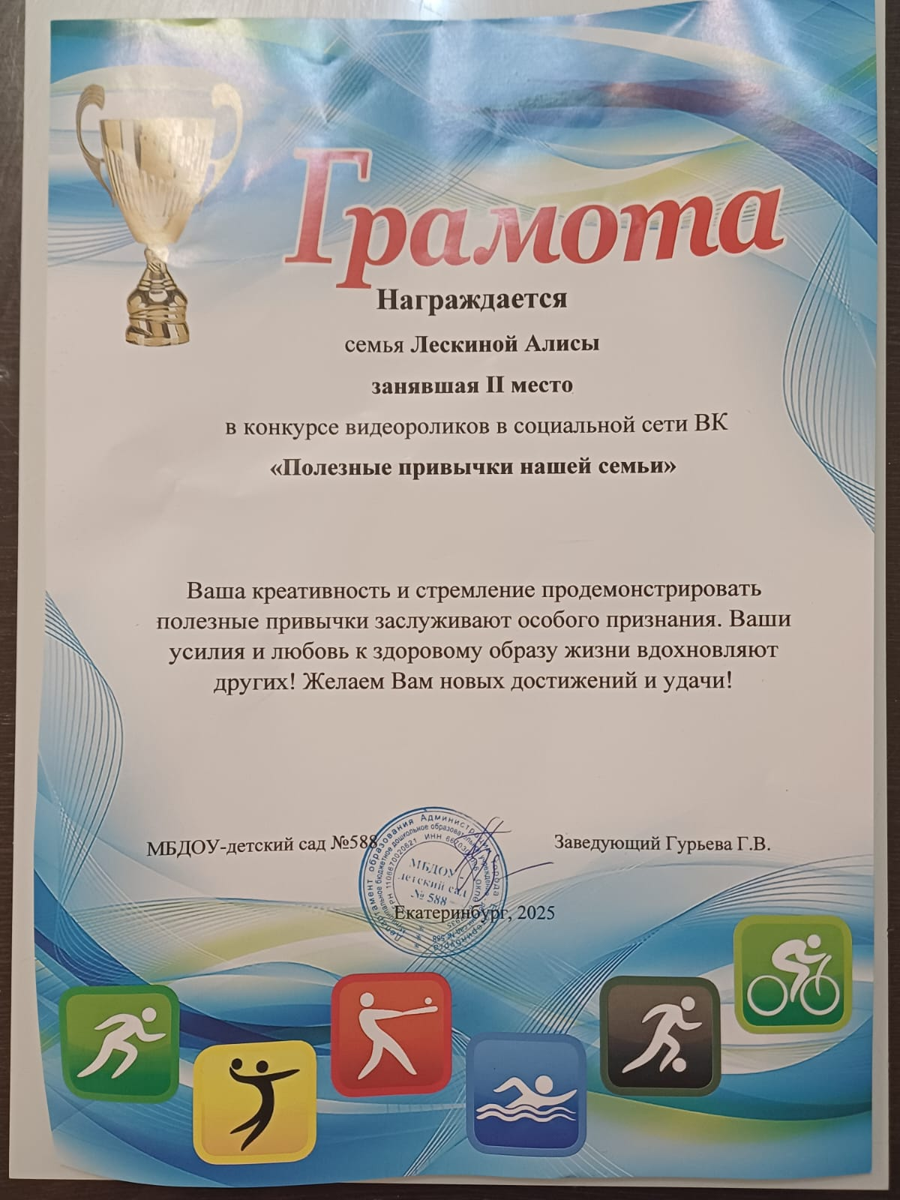
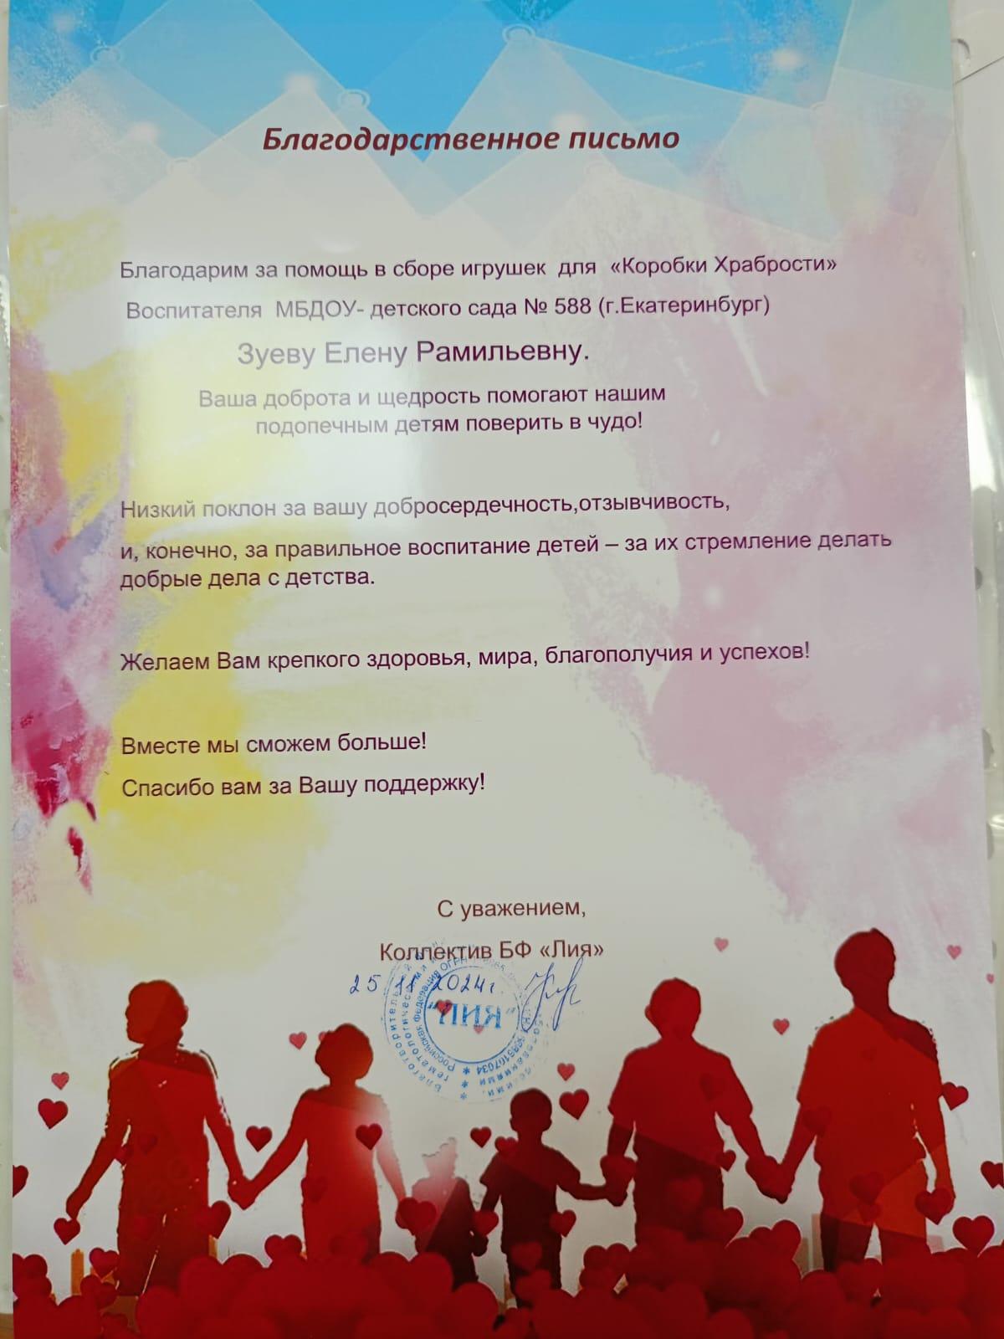

Slide 9
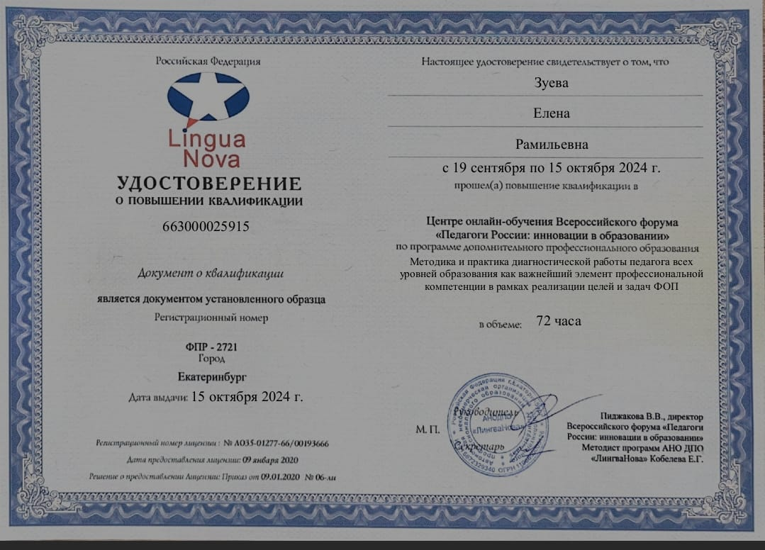
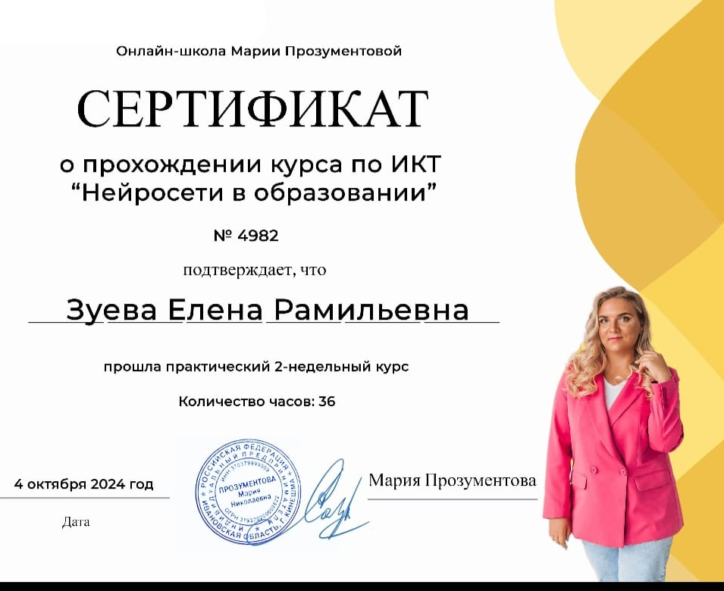
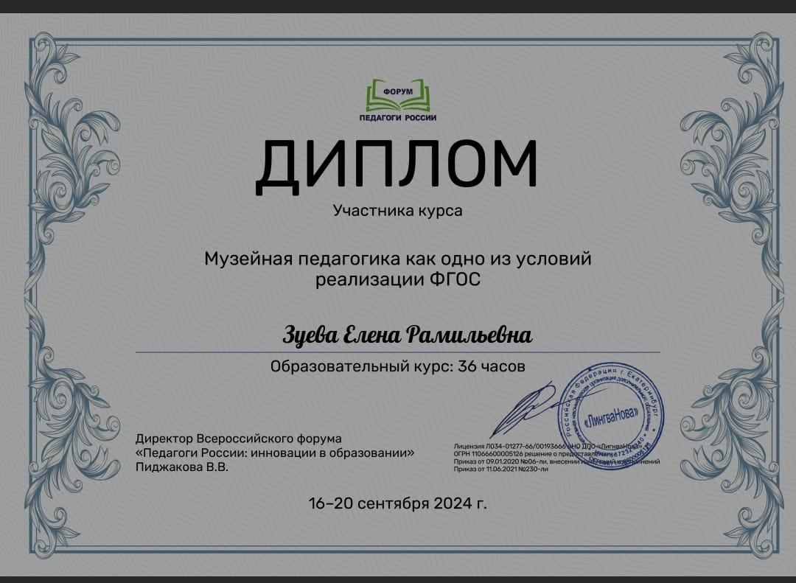
Курсы повышения квалификации
Музейная педагогика как одно из условий
реализации ФГОС, 36 ч.
2. «Нейросети в образовании», 36 ч.
3. Методика и практика диагностической работы педагога всех уровней образования как важнейший элемент профессиональной компетенции р рамках реализации целей и задач ФОП, 72 ч.
4. Игры и занятия в песочнице как инструмент обучения и развития детей, 72 ч.
5. Участник общественной педагогической экспертизы инновационных решений для образования в категории" мотивация к обучению. Реализация организационного раздела ФОП ДО«
6."Развитие личности ребенка в проектной деятельности»
7. Участник программы "Повышение компетентности родителей в вопросах воспитания детей и подростков, как реализация важнейших требований ФОП по работе с семьей"

